Slide 1

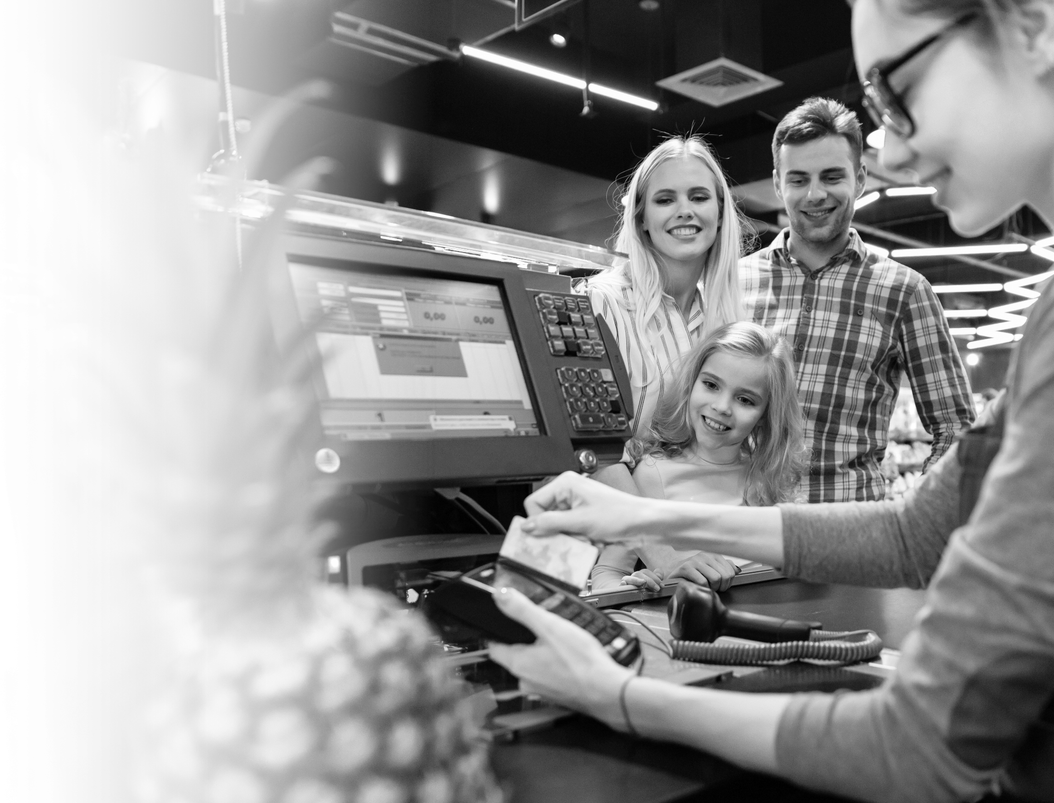

КОНТРОЛЬ
КАССОВЫХ ОПЕРАЦИЙ

Slide 2

Административные и другие
Годовые финансовые потери в сегменте
ретейл из-за мошенничества сотрудников:
Мошенничество
сотрудников
Мошенничество
поставщиков
Количество точек сети:
100
2500+
25 000+
Кражи
посетителей
2-2,5%
>200 млн
>420 млн
>20 млрд
от оборота

Slide 3










Интеллектуальное решение для контроля кассовых операций в розничном ретейле:
Благодаря встроенным алгоритмам поиска подозрительных ситуаций решение позволяет быстро и эффективно расследовать инциденты воровства и ошибок кассиров и покупателей в кассовой зоне
Вывод тревожных событий оператору
Просмотр моментов в записи
Формирование отчетности
События с кассы и весового контроля синхронизированы
с видеопотоком
Поиск и отбор событий
по параметрам

Slide 4
1 ПРОДУКТ - 10 ПРИЧИН, ЧТОБЫ НАЧАТЬ ПОЛЬЗОВАТЬСЯ
1
100+ готовых инцидентов
Конструктор создания новых инцидентов
Гибкий фильтр и поиск по кассовым событиям
Поддержка 15+ кассовых систем, в том числе самых популярных (SetRetail, Atol, Artix, УКМ и др.)
Универсальный протокол для подключения любой кассовой системы к TRASSIR
Информирование о критичных инцидентах во внешних каналах (telegram, email)
Построение отчетов для руководителей, оцифровка потерь в деньгах
Пожизненная безлимитная лицензия
Возможность просматривать события с одного терминала с двух камер и к одной камере привязывать два терминала
Возможность объединения с другими решениями для контроля кассового обслуживания*
2
3
4
5
6
7
8
9
10
*решение по контролю очередей, аналитика стандартов обслуживания

Slide 5

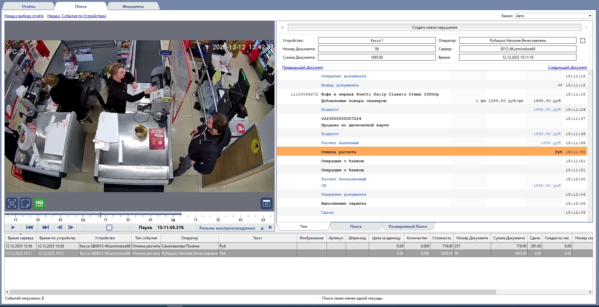
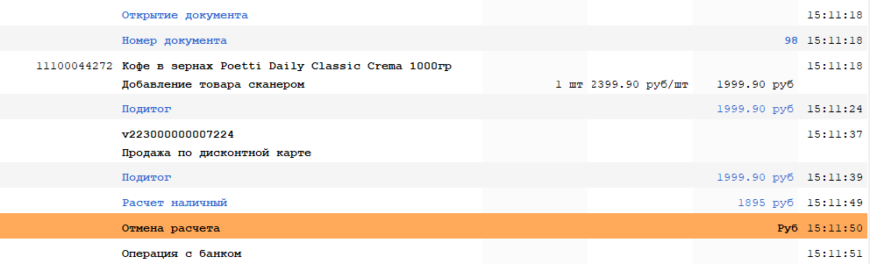
САМЫЕ ПОПУЛЯРНЫЕ СЦЕНАРИИ ДЛЯ РКУ :
Решение помогает быстро найти и проверить ситуации, где с большой вероятностью могут быть фрод или ошибки:
Любые махинации с чеками (аномально ранее или позднее закрытие чеков, аннулирования, отложенные чеки и т д)
Воровство наличных из денежного ящика
Уменьшение/увеличение количества товаров в чеке и удаление товаров из чека
Фиктивные возвраты по товарам
Использование кассирами собственных карт лояльности

Slide 6
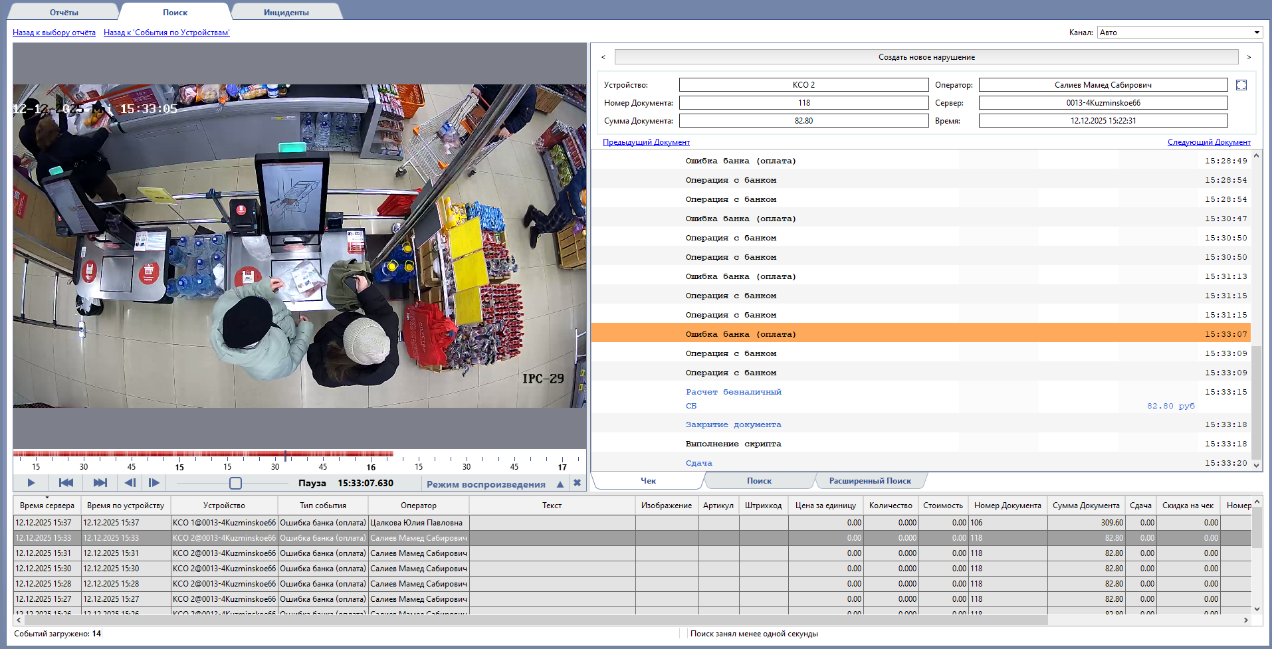
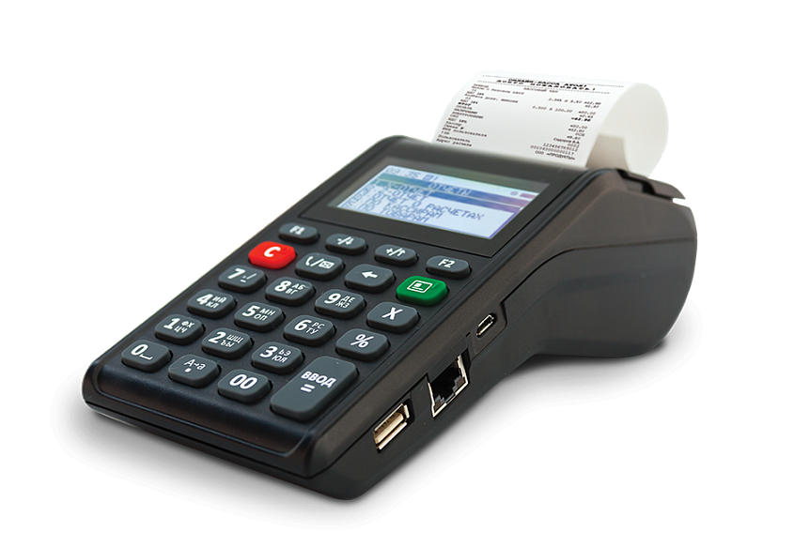

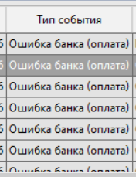
САМЫЕ ПОПУЛЯРНЫЕ СЦЕНАРИИ ДЛЯ КСО:
Решение помогает быстро найти и проверить ситуации, где с большой вероятностью могут быть фрод или ошибки:
Неоплата товара
Пересортица товаров
Пропуск группового товара
Отсутствие товаров в чеке после сканирования кода дата-матрикс

Slide 7
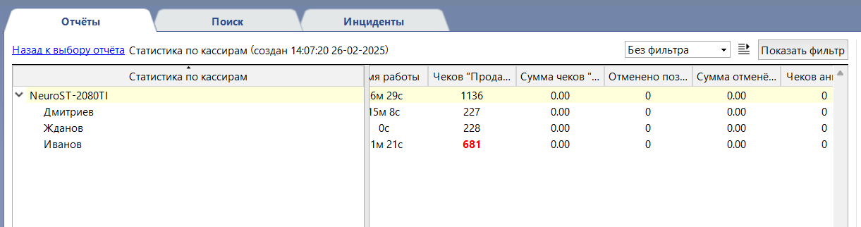
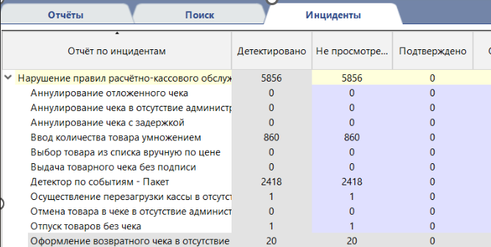
ОТЧЕТЫ
В несколько кликов можно увидеть общее количество всех подозрительных инцидентов, построить рейтинг сотрудников по скорости обслуживания, а также увидеть, какие сотрудники чаще всего совершают ошибки, что приводит к недостаче и выполнять множество других задач

Slide 8
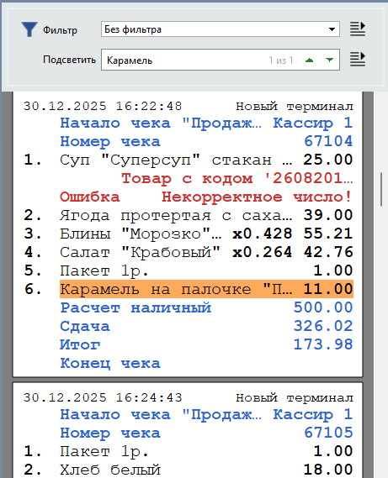
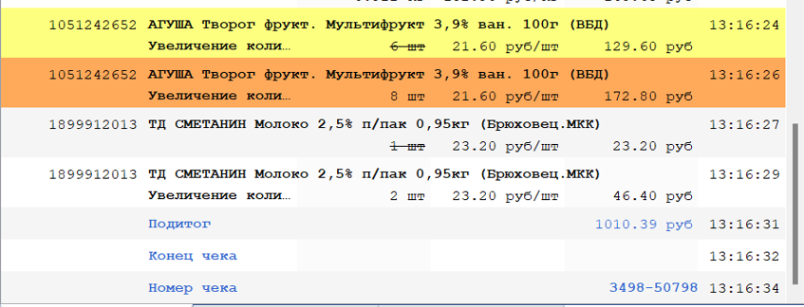
ПОДСВЕТКА ТОВАРА ИЛИ ПОДОЗРИТЕЛЬНОЙ ОПЕРАЦИИ

Slide 9
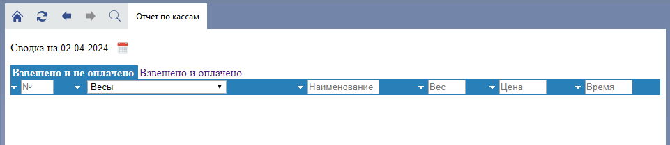
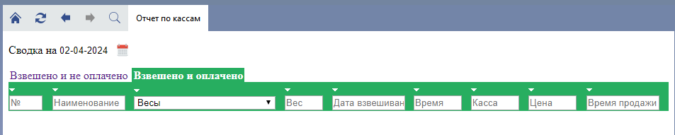
ИНТЕГРАЦИЯ С ВЕСАМИ
Возможность автоматически отслеживать, весь ли взвешенный товар проходит через кассы (например в течение 24 часов, длительность настраивается).
Приложение формирует отчёты, содержащие: наименование товара, весовой терминал + вес, кассовый терминал + стоимость и вес по чеку, ссылки на видеоархив, время взвешивания и время сканирования на кассе.

Slide 10
НЕОБХОДИМАЯ ИНФРАСТРУКТУРА
Регистраторы Trassir: ТОП-3 для ретейла
MiniNVR 4216R AF
Duostation 4432R AF
DuoStation 4416R AF
До 16 IP-камер на объект до 1000 м²
30–90 дней хранения видеоархива
VNC
Поддержка видеоаналитики – анализ очередей и трафика. Охрана периметра в комплекте
До 32 IP-камер на объект до 1000 м²
30–90 дней хранения видеоархива
VNC
Поддержка видеоаналитики – анализ очередей и трафика. Охрана периметра в комплекте
До 16 IP-камер на объект до 1000 м²
30–90 дней хранения видеоархива
VNC
Поддержка видеоаналитики – анализ очередей и трафика. Охрана периметра в комплекте
MiniNVR
3232r AF
MiniNVR
3216r AF
Duostation
3432r AF
Камеры Trassir: ТОП-3 для ретейла
TR-D2D5 v3 3.6
TR-D8121IR2 v6 3.6 ​
TR-D3153IR2 v2 2.7-13.5
2Мп IP-камера с ИК-подсветкой.
Матрица 1/2.9" CMOS, разрешение 2Мп (1920х1080) @25fps, режим "день/ночь" (механический ИК-фильтр), объектив 3.6 мм
2Мп IP-камера с ИК-подсветкой.
Матрица 1/2.7"" CMOS, разрешение 2Мп FullHD (1920х1080) @25fps режим "день/ночь" (механический ИК-фильтр), объектив 3.6 мм
5Мп IP-камера с ИК-подсветкой и вариофокальным объективом.
Матрица 1/2.8" CMOS, разрешение 5Мп (2560x1920) @25fps, режим "день/ночь" (механический ИК-фильтр), вариофокальный объектив 2.7-13.5 мм
Уже есть видеорегистратор и камеры: ПО ActivePOS может быть установлено на любой регистратор с Windows, Astra Linux SE (версий 1.7.0 и 1.7.4) или Debian. Trassir интегрирован с большим количеством IP камер.​
​

Slide 11
ЭКОНОМИЧЕСКИЕ ВЫГОДЫ
5 МИНУТ
ДО 30%
1-2%
Время расследования инцидентов сокращается с нескольких часов до минут
Сокращение недостачи в магазине за счет быстрого поиска ошибок и фрода и добровольного возмещения ущерба сотрудниками и покупателями
Рост РТО за счет повышения кассовой дисциплины и качества обслуживания

Slide 12





trassir.ru
+7 495 822 4083
order@trassir.ru
Спасибо
за внимание!
Подписывайтесь
и читайте нас в соцсетях

